Slide 1
サッカーシューティング
吉田飛空

Slide 2
コンセプト
前作のサッカーシューティングを改良(リメイク)してさらに爽快感ある仕様
サッカー要素も取り入れつつ単純明快

Slide 3
ゲーム概要
サッカー要素を取り入れた、シューティングゲームであり

Slide 4
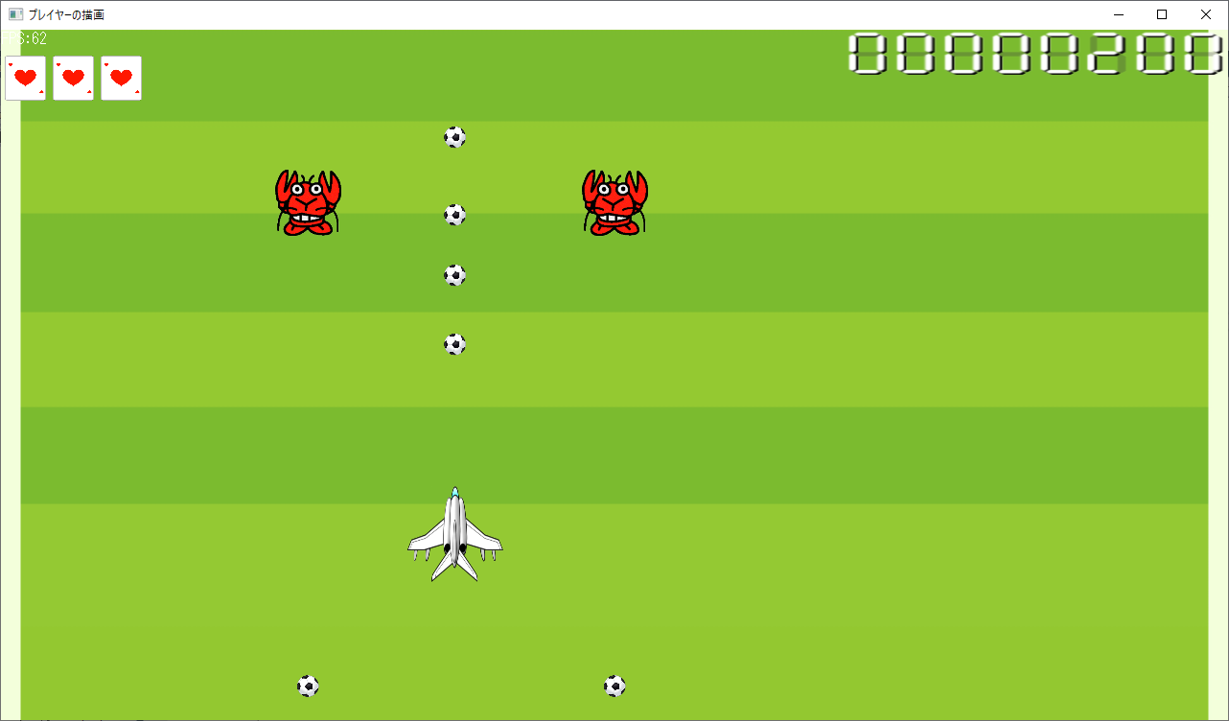
ゲーム画面(開発段階中)

Slide 5
ゲームの特徴
ゴールをつけて、そこでもスコア加算等をしたいとおもっている

Slide 6
セールスポイント
ゴールをつけたことにより、一年生の頃より格段に面白さがあがる

